Slide 1
KOMUNIKASI BISNIS
MINGGU KE 2
M. TAHAJJUDI GHIFARY, M.PSDM

Slide 2
KOMUNIKASI ANTARPRIBADI
Komunikasi yang dilakukan antara seseorang dengan orang lain dalam suatu masyarakat maupun organisasi (bisnis dan nonbisnis) menggunakan media komunikasi tertentu serta Bahasa yang mudah dipahami (biasanya Bahasa informal) untuk mencapai suatu tujuan tertentu.

Slide 3
Hal yang perlu diperhatikan
Komunikasi dilakukan oleh dua orang atau lebih
Menggunakan media tertentu :
  Telepon
  Telepon seluler
  Email
  Bertatap muka
Bahasa bersifat informal (santai, Bahasa pergaulan, Bahasa daerah)
Komunikasi bersifat personal (lebih khusus dan pribadi) dalam organisasi bisnis biasanya terkait dengan pelaksanaan tugas dan wewenang

Slide 4
Tujuan komunikasi antarpribadi
Menyampaikan informasi
Berbagi pengalaman (susah maupun senang)
Melakukan kerjasama
Melampiaskan kekecewaan
Menumbuhkan rasa simpati
Menumbuhkan motivasi

Slide 5
GAYA KEPEMIMPINAN
Suatu cara bagaimana memengaruhi, mengarahkan dan memotivasi serta mengendalikan bawahan dalam rangka menyelesaikan tugas dan pekerjaannya secara efektif dan efisien.
Penerapan gaya kepemimpinan akan dapat memengaruhi perilaku bawahan dalam melakukan pekerjaan mereka.

Slide 6
Teori GAYA kepemimpinan
Teori X dan Y (Douglas McGregor)
Teori X – Directive Leadership
Teori Y – Partisipative Leadership
Teori X | Teori Y
Karyawan cenderung tidak suka (malas) Karyawan selalu ingin diarahkan Manajer selalu mengawasi kerja | Karyawan suka bekerja Karyawan yang memiliki komitmen pada tujuan organisasi akan dapat mengarahkan dan mengendalikan dirinya Karyawan belajar untuk menerima bahkan mencari tanggung jawab pada saat bekerja

Slide 7
Teori GAYA kepemimpinan
Menurut Ludlow dan Panton terdapat empat gaya kepemimpinan yang dapat diterapkan dalam berbagai macam situasi dan kondisi, antara lain :
  Pengarahan
  Pembekalan
  Dukungan
  Pendelegasian

Slide 8
Teori GAYA kepemimpinan
Gaya Kepemimpinan Situasional (Hersey dan Blanchard)
Terdapat tiga keterampilan penting dalam menerapkan kemampuan ini, diantaranya :
  Keterampilan analitis
  Keterampilan fleksibilitas
  Keterampilan komunikasi

Slide 9
KEPEMIMPINAN INTI
Menurut Hellriegel dan Slocum, Seorang manajer yang dinamis harus memiliki lima kemampuan yang dikenal sebagai keahlian kepemimpinan inti, yaitu :
  Pemberdayaan
  Intuisi
  Pemahaman diri
  Visi, dan
  Kesesuaian nilai

Slide 10
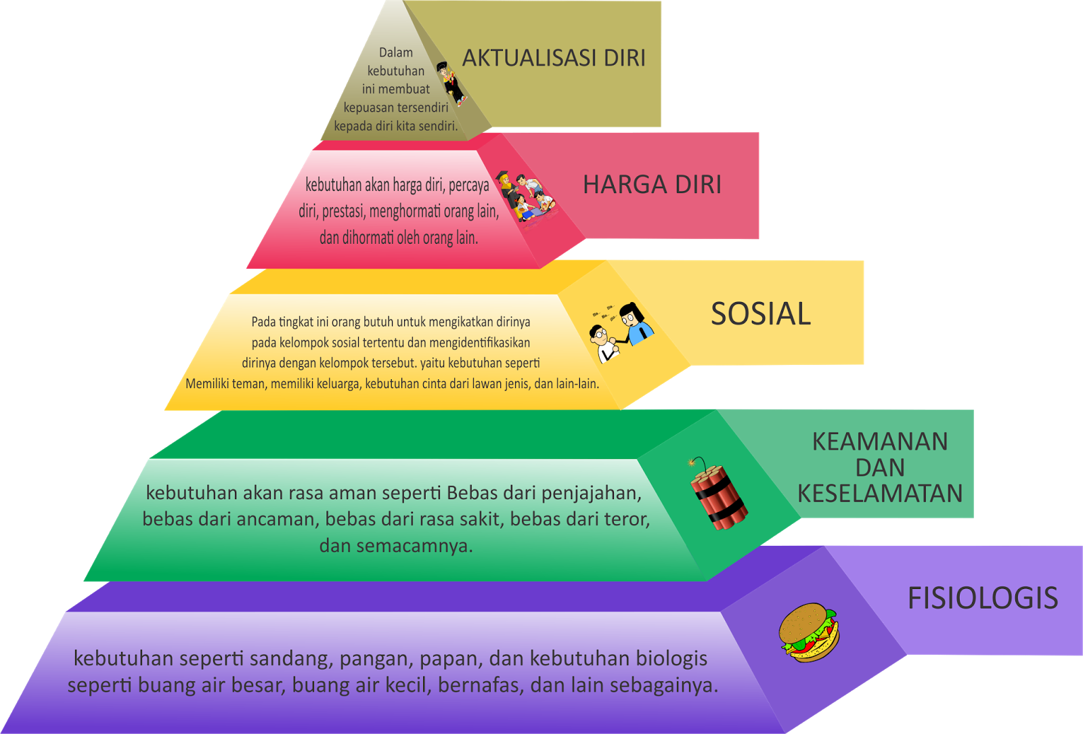
TEORI HIERARKI KEBUTUHAN

Slide 11
TEORI DUA FAKTOR
Teori ini dikemukakan oleh Frederick Herzberg
Faktor Hygiene (sumber ketidak puasan kerja) | Faktor Motivator (sumber kepuasan kerja)
Kondisi kerja Kebijakan perusahaan Supervisi Gaji Hubungan dengan rekan kerja Status Kemampuan kerja Kehidupan pribadi | Pekerjaan itu sendiri Tanggung jawab Pengakuan Prestasi Promosi Pertumbuhan pengembangan

Slide 12
MENDENGARKAN SEBAGAI KEAHLIAN
Pikiran Kata-kata Pemahaman
Emosi Perasaan Mengadakan Hubungan
Bahasa tubuh Tindakan Dampak

Slide 13
Hasilnya pendengar yang baik
Beberapa manfaat / hasil yang timbul jika kita menjadi pendengar yang baik, antara lain :
  Disukai orang lain
  Kinerja/prestasi meningkat
  Mendapat umpan balik yang akurat
  Terhindar dari kesalapahaman
  Bisa membedakan fakta dan bukan
  Menumbuhkan ide baru dan meningkatkan kreativitas
  Kepuasan kerja meningkat

Slide 14
KEBIASAAN MENDENGARKAN
Beberapa hal yang perlu diperhatikan agar dapat menjadi pendengar yang baik, yaitu :
  Perhatikan dengan baik siapa yang berbicara
  Berikan umpan balik
  Mendengarkan membutuhkan waktu
  Gunakan pengetahuan anda

Slide 15
ADA PERTANYAAN?

